Slide 1
Git / GitHub / Sourcetree

Slide 2
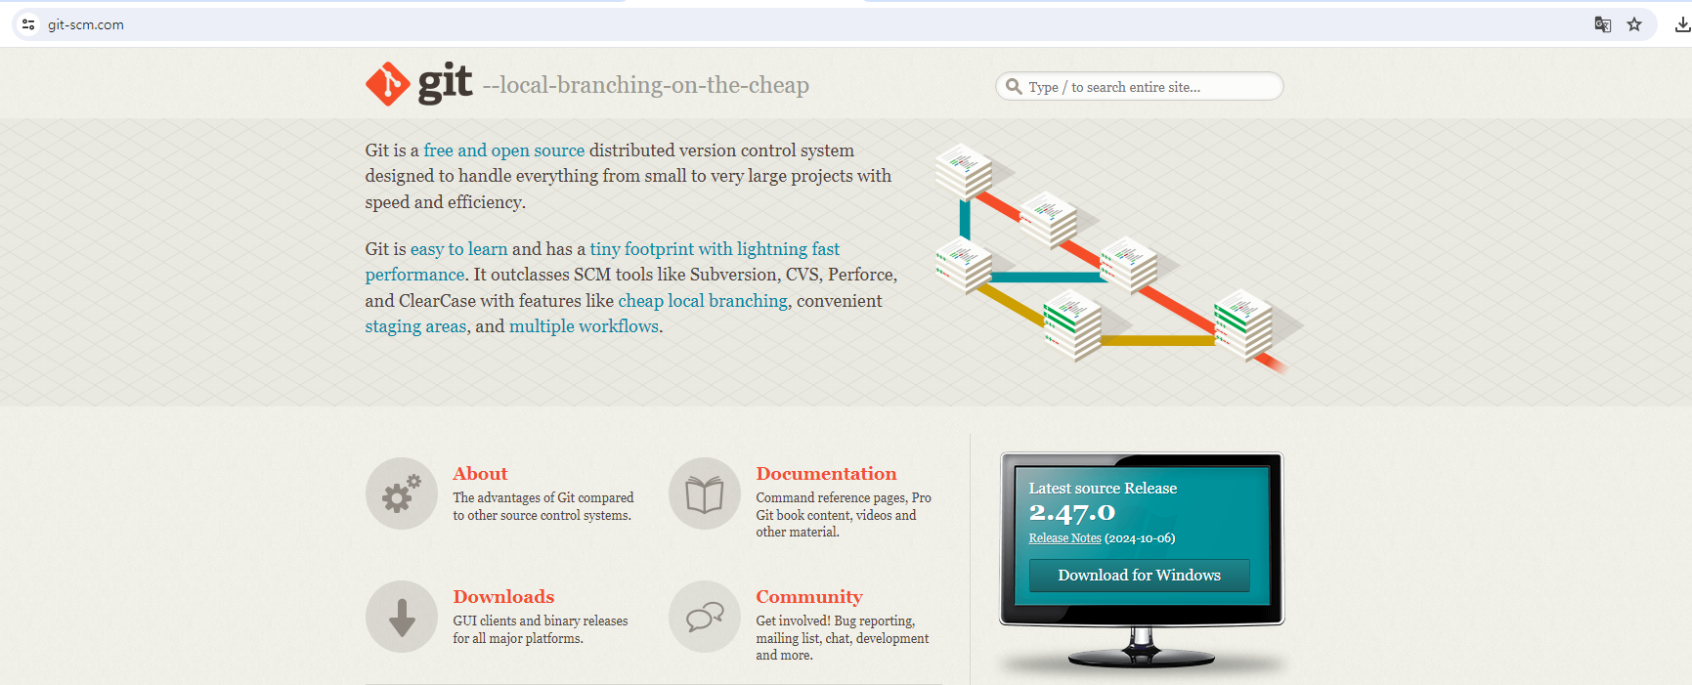
Git 다운로드
Download 주소 : https://git-scm.com

Slide 3
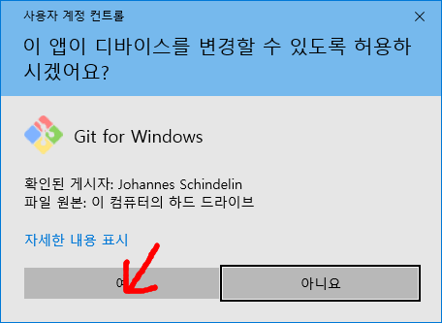
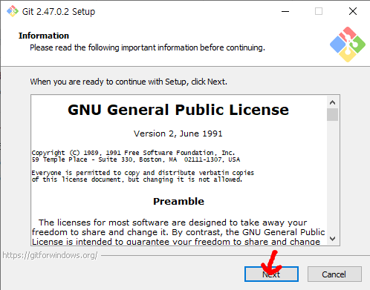
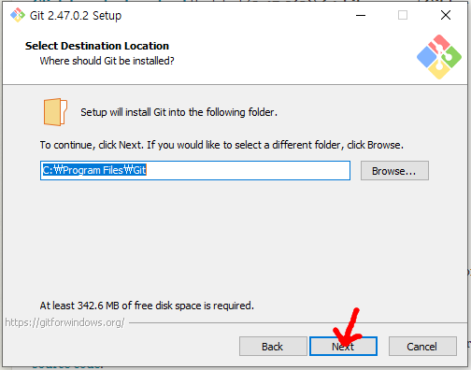
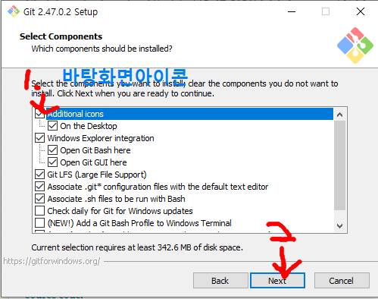
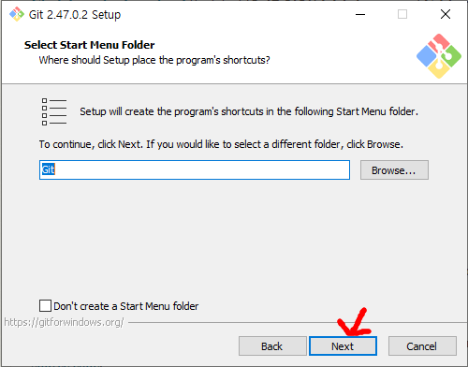
Git 설치 (1)
편리한 사용을 위해서
바탕화면 아이콘을 생성하도록 설정한다.

Slide 4
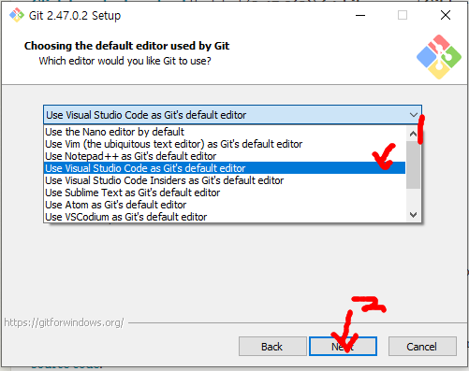
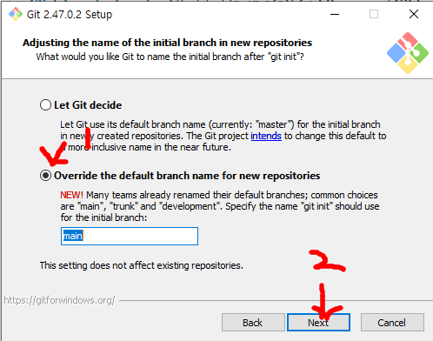
Git 설치 (2)
디폴트 에디터를 선택한다.
Windows 사용자라면
Visual Studio Code 를 추천한다. (무료프로그램)
디폴트 Branch의 이름을 설정한다. 보통은 master 또는 main으로 설정해서 사용한다.

Slide 5
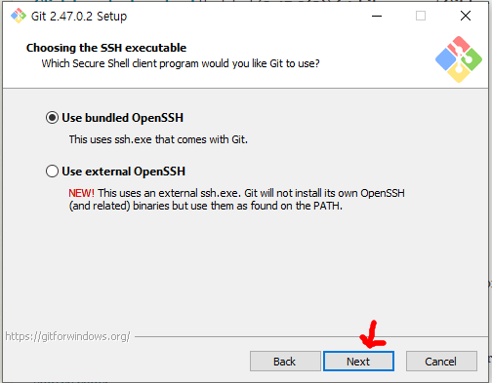
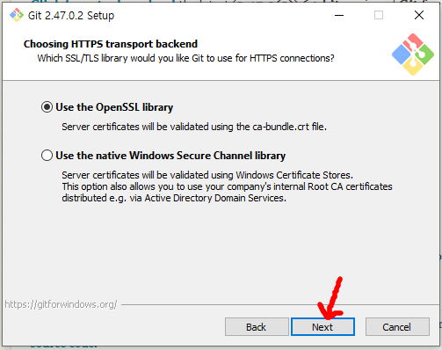
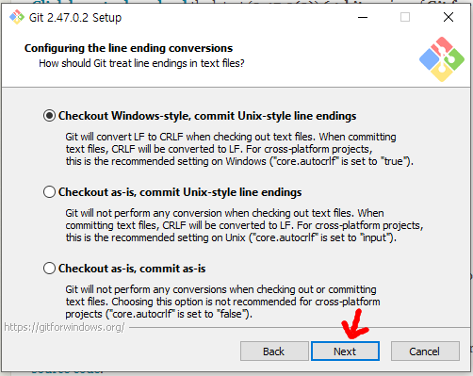
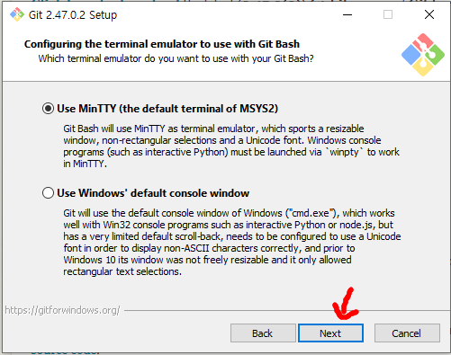
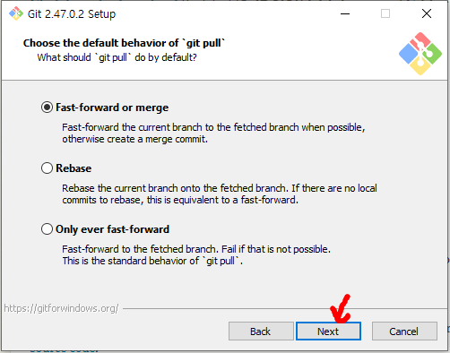
Git 설치 (3)

Slide 6
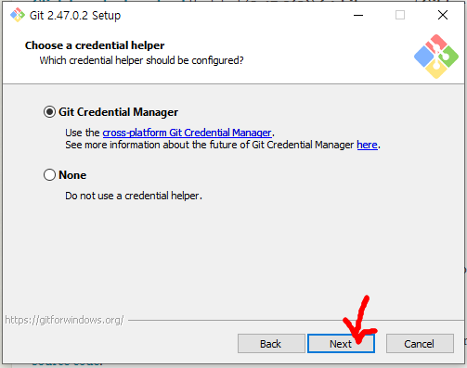
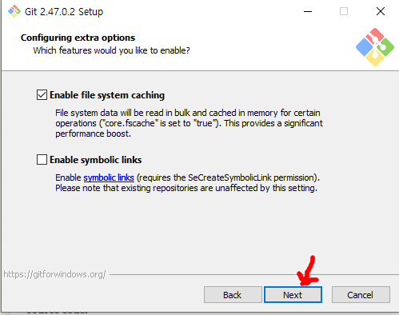
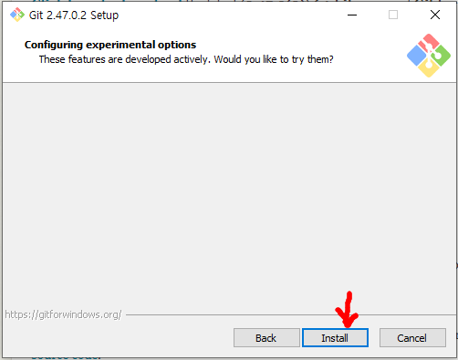
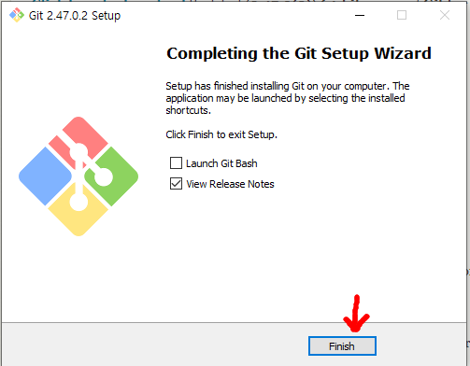
Git 설치 (4)
Git Credential Manager설정시 비밀번호를 매번 입력하지 않아도 된다.

Slide 7

GitHub 가입
GitHub 주소 : https://www.github.com

Slide 8
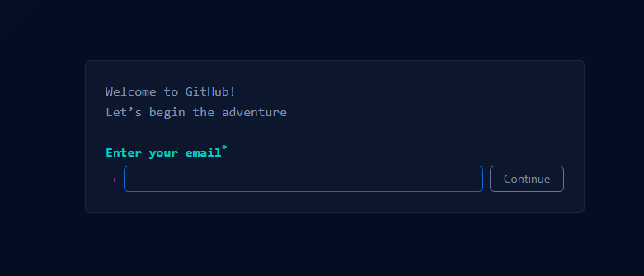
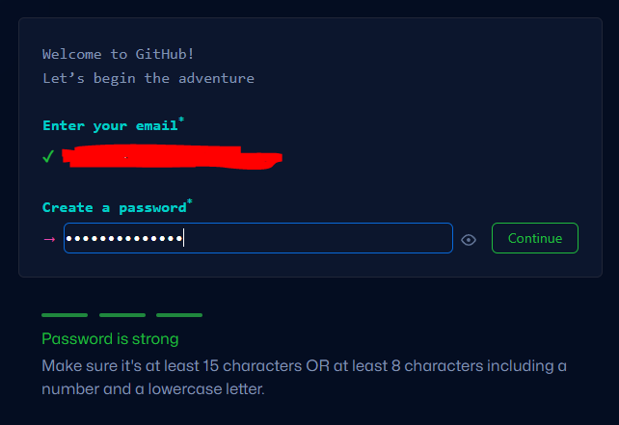
GitHub 가입

Slide 9
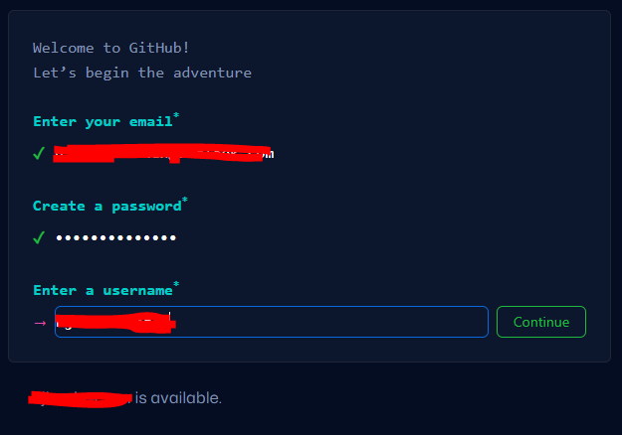
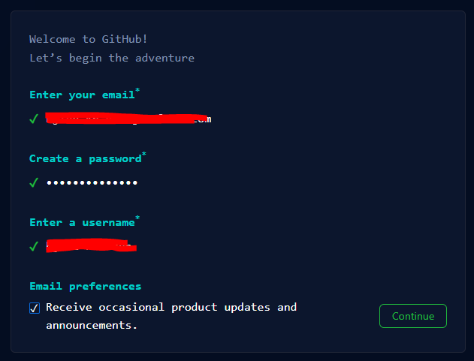
GitHub 가입

Slide 10
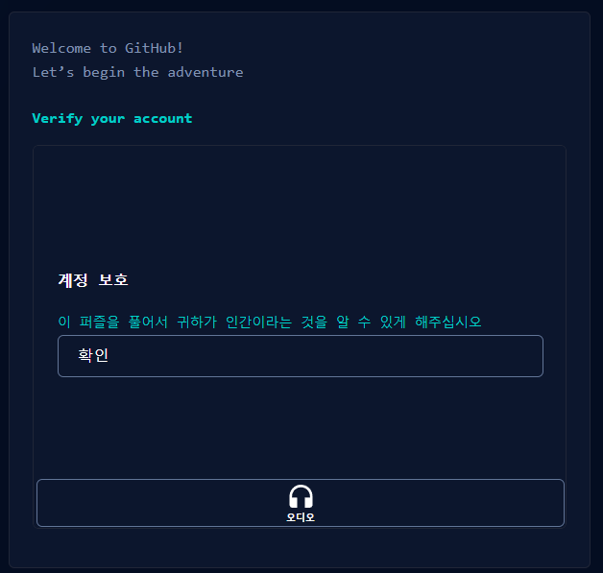
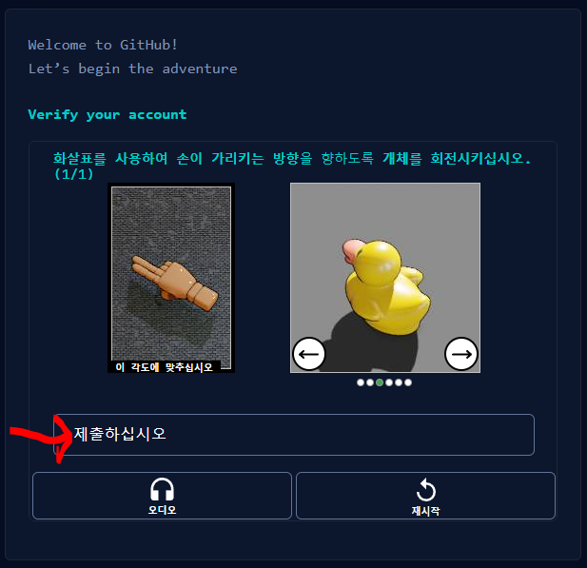
GitHub 가입

Slide 11
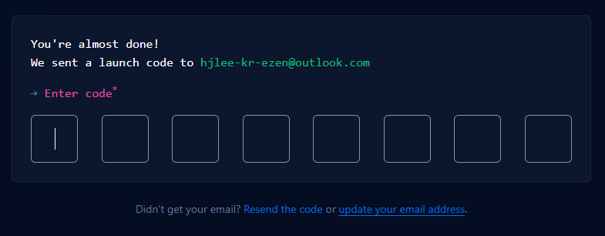
GitHub 가입
Email 에 들어온 8자리 코드 입력

Slide 12
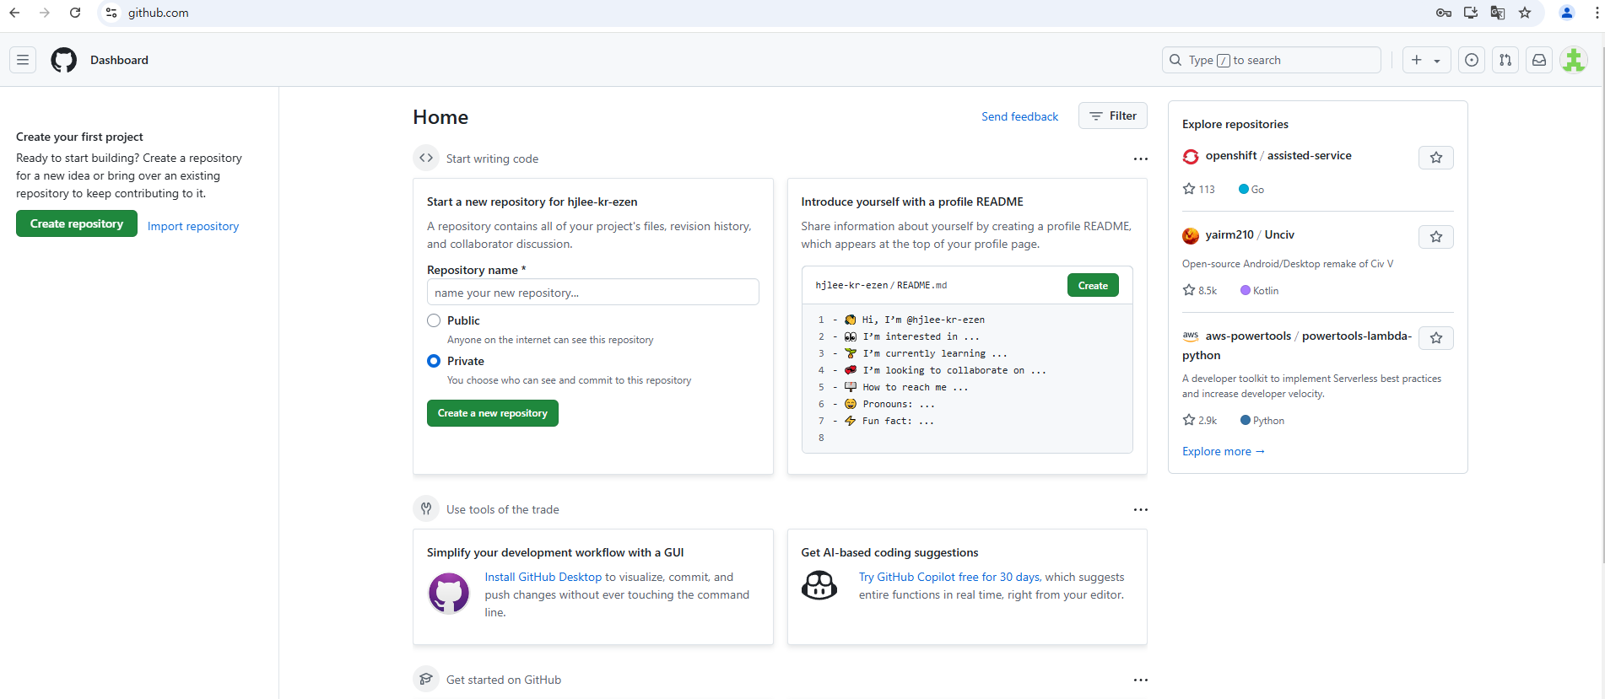
GitHub 로그인 후 화면

Slide 13
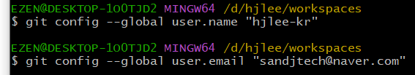
Git에 github의 아이디와 email등록
Github 가입할 때 사용했던 username과 email을 git bash에 등록한다.

Slide 14
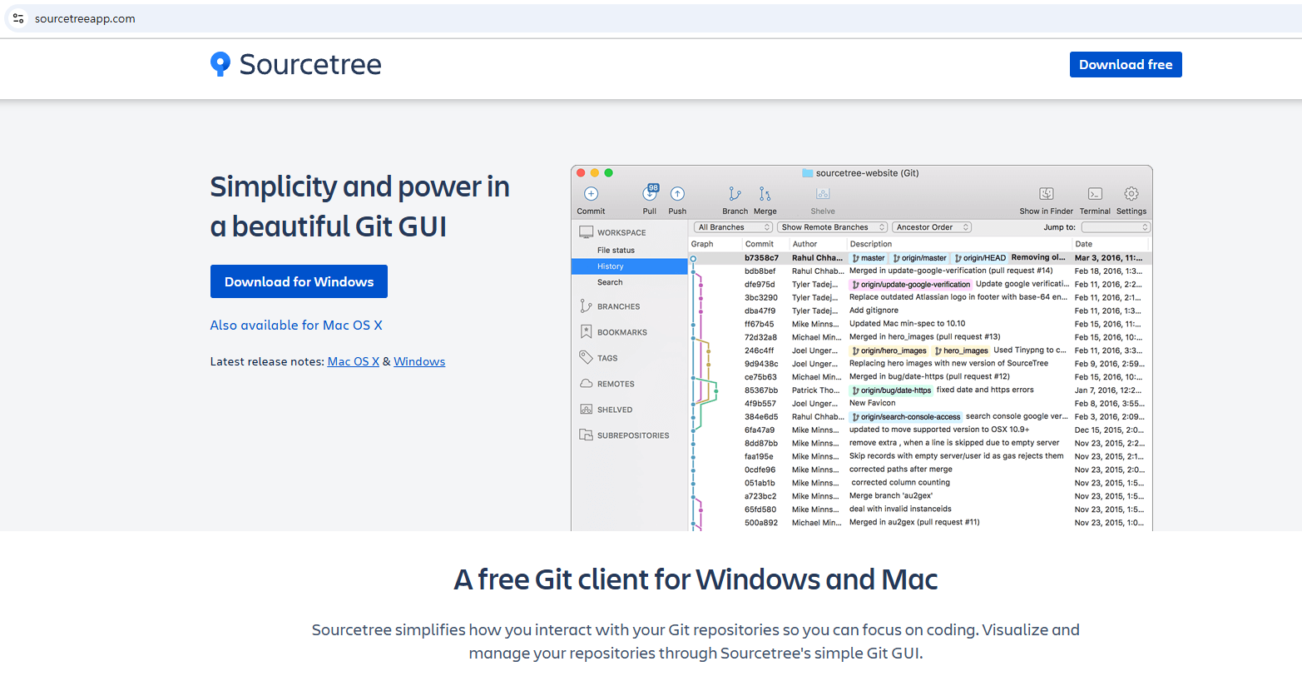
Sourcetree
https://sourcetreeapp.com

Slide 15
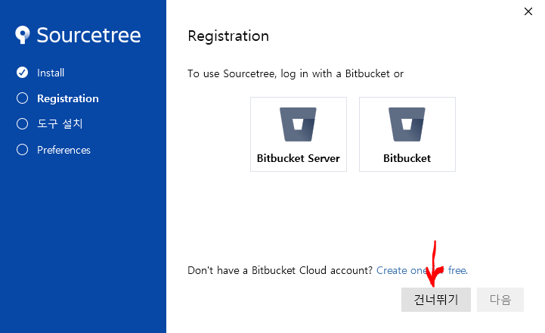
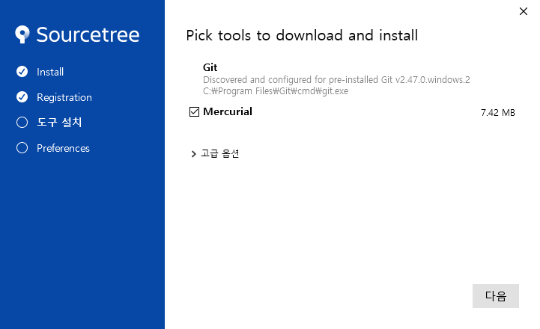
Sourcetree 설치

Slide 16
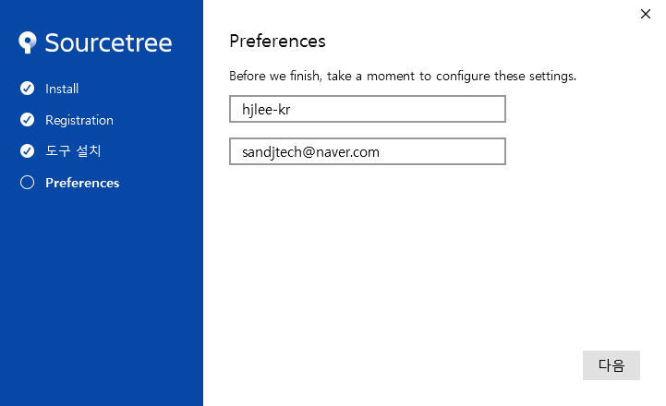
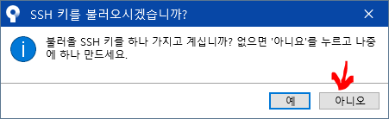
Sourcetree 설치

Slide 17
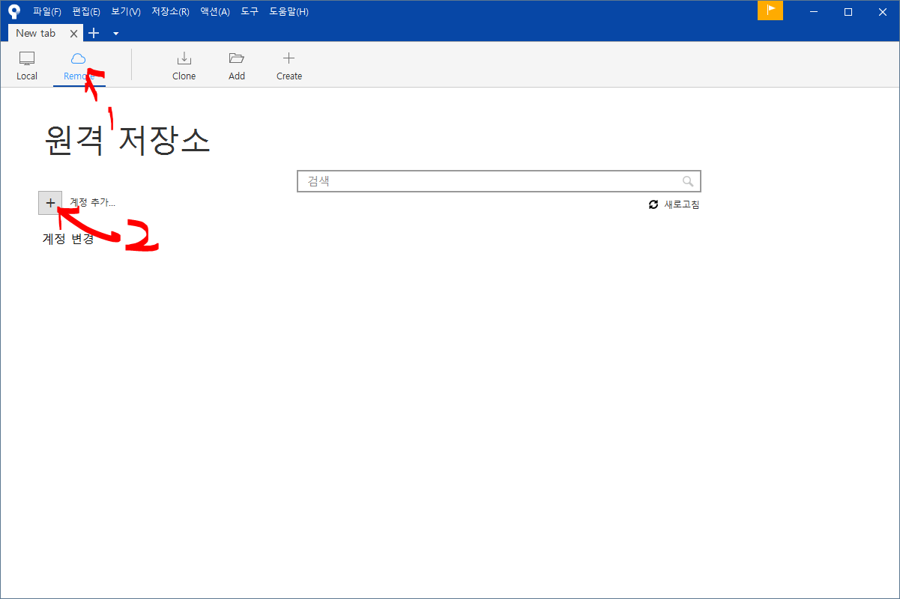
Sourcetree에 github연동

Slide 18
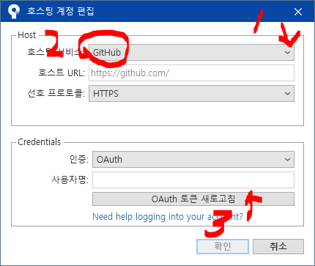
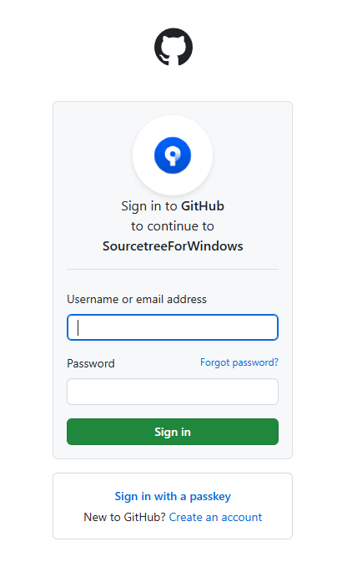
Sourcetree에 github연동

Slide 19
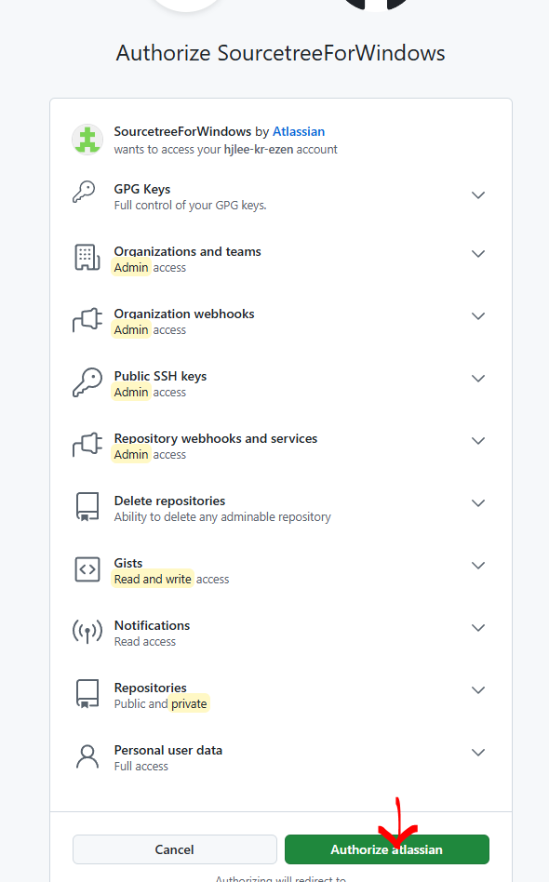
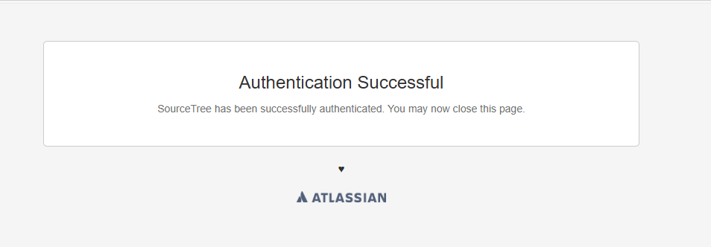
Sourcetree에 github연동

Slide 20
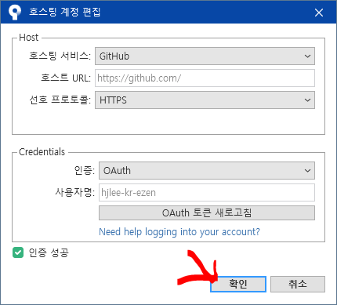
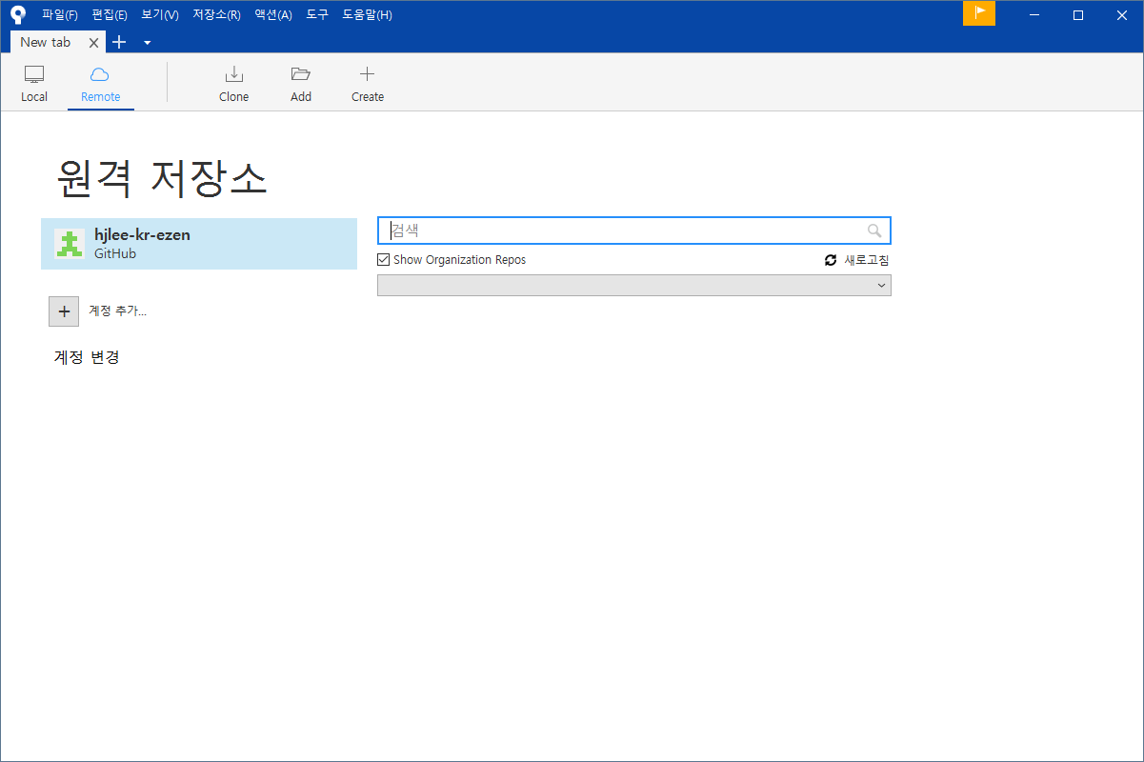
Sourcetree에 github연동

